Slide 1
3D Segmentation
안 진흥
심 영민

Slide 2
PointNet++
점 집합에서 복수 척도의 특징을 적응적으로 결합하기 위해 PointNet++라 불리는 네트워크를 제안
PointNet은 point cloud 장면에서 로컬 구조를 캡처하지 못하므로 이 보다 나은 버전의 PointNet을 사용해야한다.
PointNet++은 데이터 중 더 낫은 패턴을 input point cloud에서 캡처한 집합 분할을 재귀적으로 PointNet을 적용한 상위 네트워크
PointNet++은 계층적 신경 네트워크를 도입하여 Metric 공간에서 샘플링된 점 집합을 계층적 방식으로 처리

Slide 3
PointNet++
기본 공간의 거리 측정 기준은 점 집합을 겹치는 지역으로 분할
CNN과 유사하게, 작은 구역에서 미세한 기하학적 구조를 포착하는 지역적 특성을 추출
그러한 지역적 특성을 더 큰 단위로 분류되고 더 큰 특징을 생산하기 위해 사용
이 과정을 전체 특징을 얻을 때까지 반복

Slide 4
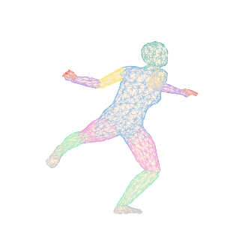
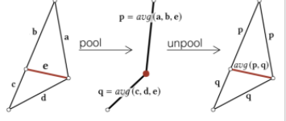
MeshCNN
segment_classes
1 : 머리
2 : 손
3 : 팔목
4 : 팔뚝
5 : 몸통
6 : 허벅지
7 : 종아리
8 : 발
Train Dataset과 Segment_classes number를 이용해서 Train Data를 pooling 작업을 통해 원하는 classes의 Mesh를 단순화하여 network에 학습을 시킨다.
이후 Test Data에 대해서 학습된 network를 통해 Human Segmentation를 시도하여 표출.
Mesh Pooling
전통적 Pooling
정보를 줄이더라도 형상 유지
제안한 Pooling
유용하지 않은 특징에 관한 엣지를 삭제하는 네트워크 Mesh Pooling을 사용
Mesh Unpooling
Decode pooling layer은 Pooling 전 데이터와 Unsampling된 토폴로지를 이용해 다시 되돌린다.

Slide 5
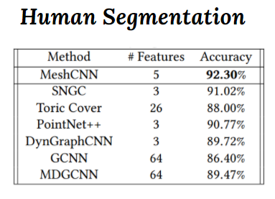
Human Segmentation

Slide 6
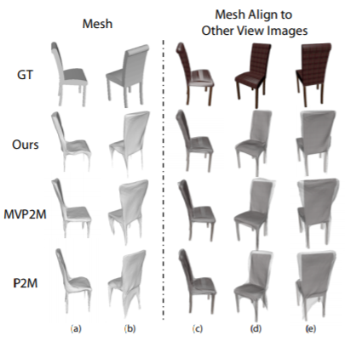
Generating 3D Mesh Models
Pixel2Mesh : 단일 뷰 기반 접근 방식. 관점 (c)에서는 보기 좋게 보이지만 다른 것에서는 나쁜 성능을 보임.
MVP2Mesh : 멀티 뷰 포인트 회귀 네트워크를 이용. Naïve 확장은 품질을 효과적으로 개선하지 못함.
Pixel2Mesh++ : 크로스 뷰 정보를 활용하여 형상을 개선할 수 있는 능력을 심층 모델에 부여하는데 주력. Pixel2Mesh에서 제안한 GCN 아키텍처와 함께 작동하는 MDN이라는 새로운 아키텍처 설계.

Slide 7
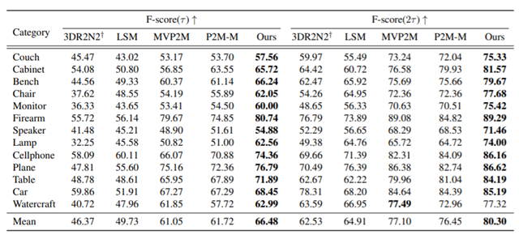
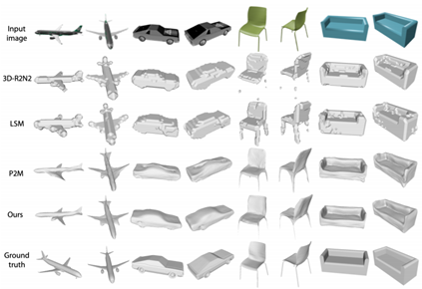
Pixel2Mesh++

Slide 8
Pixel2Mesh++
서로 다른 뷰에서 사물에 대한 몇 가지 관찰로부터 메쉬 표현으로 3D 형상을 생성하는 GCN 프레임워크.
장점
교차 의미 범주, 입력 뷰 수 및 메시 초기화와 같은 다양한 측면에서 잘 일반화됨.
End-to-end 훈련이 가능.
단일 forward pass에서 다양한 수의 input views에서 작동.
‘변형을 통한 생성’의 특성으로 인해 반복적인 개선이 가능.

Slide 9
Tagging my own 3D Data for Segmentation
Blender 2.82
.eseg file 생성
정렬된 edge 당 클래스 레이블을 수집. 각 행은 행 번호와 동일한 edge id를 가진 에지 클래스르 제공함. 네트워크를 훈련시키는데 사용되며 부품 분할을 수행한 후 Blender에서 추출됨.
.seseg file 생성
각 edge에 대한 모든 세그먼트화 클래스에 대한 값을 제공함. 이를 통해 각 edge는 둘 이상의 올바른 분할 클래스를 가질 수 있고 세분화 클래스 간의 원활한 전환이 가능하게 됨. 테스트 정확도를 계산하기 위해 객체 당 하나의 .seseg 파일이 필요함. Blender 내에서 수동 부품 분할 후 생성됨.

Slide 10
아이디어
얼굴인식에 활용
열화상 데이터 추가하여 활용하는 방안(의료분야)
사람의 특정한 행위 인식(헬스케어, 범죄수사학[비언어적 행동])
영유아의 행동심리분석
Notes:
의료분야 : 수술로 인한 합병증상에 대해서 자료를 수집하여 이후 수술의 뱡향성을 새롭게 정의
열화상은 정확한 데이터가 잘 안된다

